Slide 1

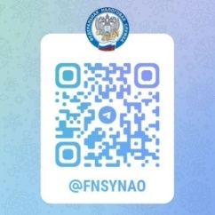
Телеграмм канал «ФНС ЯНАО – семинары» предназначен для проведения налоговыми органами Ямала вебинаров, в том числе по теме ЕНС.
Вебинары проводятся в прямом эфире, участники телеграмм канала могут задать вопросы и получить ответы на них.
Календарь мероприятий на неделю
14 мая в 15:00
Вебинар для налогоплательщиков
по следующим темам:
  1. Возможности ЛК ИП, перечень услуг предоставляемых в электронном виде, в том числе в рамках ЕНС.
  2. О применении ККТ при осуществлении расчетов в сфере услуг общественного питания. О возможностях мобильного приложения ФНС России «Проверка чека».
Ссылка для подключения: https://t.me/FNSYNAO
16 мая в 15:00
Вебинар для налогоплательщиков
по следующим темам:
  1. Услуги ФНС, оказываемые через МФЦ.
  2. Машиночитаемая доверенность (МЧД), особенности ее применения.
  Ссылка для подключения: https://t.me/FNSYNAO
Контактная информация:
сайт: www.nalog.gov.ru
мы в соцсетях:
https://vk.com/club217972703
https://ok.ru/group/70000001463990
Телефон единого контакт центра:
8 800 222 22 22

